Slide 1
ανοιξιάτικα
μετρήματα

Slide 2
3

Slide 3
4

Slide 4
5

Slide 5
7

Slide 6
9

Slide 7
Φούξια , γαλάζια και κόκκινα.
Πόσα είναι σε κάθε παρτέρι;
Ποια είναι περισσότερα;
9
2
5

Slide 8
Μία μαργαρίτα έχει 4 πέταλα.
Πόσα πέταλα έχουν δύο μαργαρίτες;
8
4
4

Slide 9
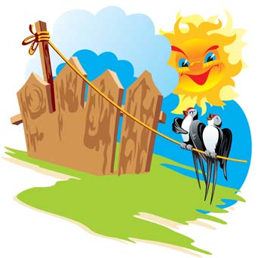
2 χελιδόνια κάθονται και ξεκουράζονται.
Έφτασαν και 6 φίλοι τους.
Πόσα χελιδόνια θα είναι στην παρέα;
8

Slide 10
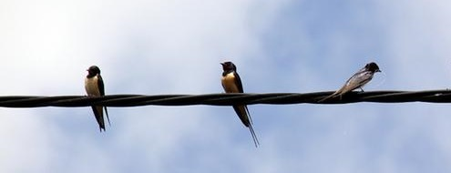
4 χελιδόνια ξεκουράζονται στο σύρμα.
1 πέταξε μακριά.
Πόσα χελιδόνια έμειναν;
3

Slide 11
